Slide 1
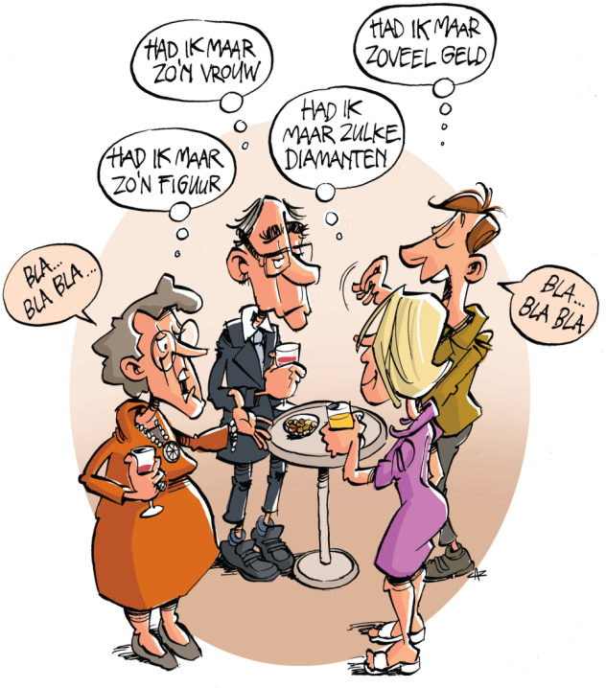
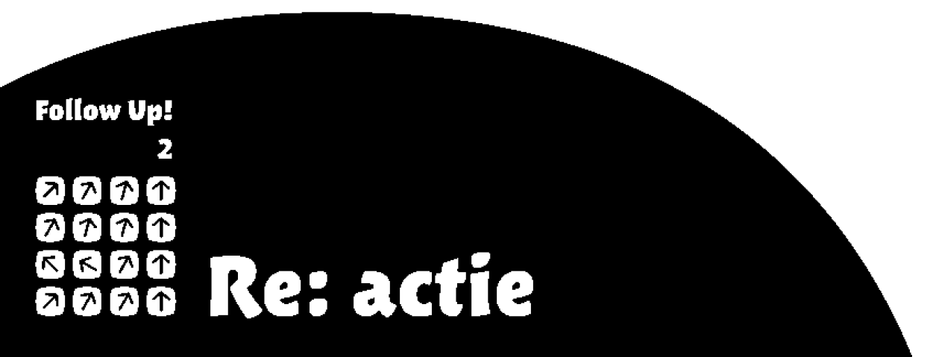
Les 13 Hou je hart vrij
Wat doe ik hier vandaag?
Ik leer dat het tiende gebod aan de basis ligt van de andere geboden.
Het gaat God om mijn hart: wil ik van God houden en van de mensen om mijn heen, of is mijn hart alleen op mijzelf gericht?
Ik denk erover wat ik moet doen als het niet lukt om me aan Gods regels te houden.
Ik ontdek hoe geweldig het is om een ‘vrij’ hart
te hebben.!

Slide 2
Les 13 Hou je hart vrij
Had ik maar

Slide 3
Les 13 Hou je hart vrij
Het tiende gebod:
Wees tevreden

Slide 4
Les 13 Hou je hart vrij
Exodus 20: 17
Zet uw zinnen niet op het huis van een ander, en evenmin op zijn vrouw, op zijn slaaf, zijn slavin, zijn rund of zijn ezel, of wat hem ook maar toebehoort.

Slide 5
Les 13 Hou je hart vrij
1 Timoteüs 6: 6-8
Maar voor wie tevreden is met wat hij heeft, is het geloof grote winst.
Wij hebben niets in deze wereld meegebracht en kunnen er ook niets uit meenemen.
Wij hebben voedsel en kleren, laten we daar tevreden mee zijn.

Slide 6
Les 13 Hou je hart vrij
Vrij van jaloezie

Slide 7
Les 13 Hou je hart vrij
Psalm 49: 17 en 18
Wees niet bevreesd als iemand rijk wordt,
een groter huis heeft en meer weelde.
Want bij zijn dood kan hij niets meenemen,
zijn weelde volgt hem niet in het graf.

Slide 8
Les 13 Hou je hart vrij
Matteüs 6: 25-34
25 Daarom zeg ik jullie: maak je geen zorgen over jezelf en over wat je zult eten of drinken, noch over je lichaam en over wat je zult aantrekken. Is het leven niet meer dan voedsel en het lichaam niet meer dan kleding? 26 Kijk naar de vogels in de lucht: ze zaaien niet en oogsten niet en vullen geen voorraadschuren, het is jullie hemelse Vader die ze voedt. Zijn jullie niet meer waard dan zij? 27 Wie van jullie kan door zich zorgen te maken ook maar één el aan zijn levensduur toevoegen? 28 En wat maken jullie je zorgen over kleding? Kijk eens naar de lelies, kijk hoe ze groeien in het veld. Ze werken niet en weven niet. 29 Ik zeg jullie: zelfs Salomo ging in al zijn luister niet gekleed als een van hen.

Slide 9
Les 13 Hou je hart vrij
Matteüs 6: 25-34
30 Als God het groen dat vandaag nog op het veld staat en morgen in de oven gegooid wordt al met zo veel zorg kleedt, met hoeveel meer zorg zal hij jullie dan niet kleden, kleingelovigen? 31 Vraag je dus niet bezorgd af: “Wat zullen we eten?” of: “Wat zullen we drinken?” of: “Waarmee zullen we ons kleden?” – 32 dat zijn allemaal dingen die de heidenen najagen. Jullie hemelse Vader weet wel dat jullie dat alles nodig hebben. 33 Zoek liever eerst het koninkrijk van God en zijn gerechtigheid, dan zullen al die andere dingen je erbij gegeven worden. 34 Maak je dus geen zorgen voor de dag van morgen, want de dag van morgen zorgt wel voor zichzelf. Elke dag heeft genoeg aan zijn eigen last.

Slide 10
Les 13 Hou je hart vrij
Jakobus 3:14-16
14 Maar als u zich laat beheersen door bittere jaloezie of egoïsme, kunt u beter niet zo hoog van de toren blazen; u zou de waarheid geweld aandoen. 15 Dat soort wijsheid komt niet van boven; ze is aards, ongeestelijk, demonisch.
16 Waar jaloezie en egoïsme heersen, vieren
wanorde en allerlei kwaad hoogtij.

Slide 11
Les 13 Hou je hart vrij
1 Samuël 18: 7-11
7 Opgetogen zongen ze: ‘Saul versloeg ze bij duizenden, David bij tienduizenden.’ 8 Saul ergerde zich aan dit lied en werd woedend: ‘David geven ze er tienduizenden en mij maar duizenden. Nog even en ze geven hem het koningschap!’ 9 Vanaf die dag begon Saul David te wantrouwen.
10 De volgende dag werd Saul opnieuw overmand door een kwade geest van God. Hij liep als een razende door het huis, met zijn speer in de hand, terwijl David zoals gewoonlijk op de lier tokkelde. 11 ‘Ik spies die jongen aan de wand!’ riep Saul uit. Hij wierp zijn speer, maar David kon hem tot tweemaal toe
ontwijken.

Slide 12
Les 13 Hou je hart vrij
Vrij blijven

Slide 13
Les 13 Hou je hart vrij
Romeinen 7: 7b
Ik ben me echter pas door de wet bewust geworden van de zonde. Ik zou immers niet weten wat begeerte was als de wet niet zei: ‘Zet uw zinnen niet op wat van een ander is.’
Hebreeën 8: 12
Ik zal hun wandaden vergeven en aan hun zonden
zal ik niet meer denken.

